Slide 2
Perfect Word-Part1
我们说一个字符串“棒棒哒”，如果它的每个子串都在输入字符串中。然后就我们就可以惊喜的发现，字符串 c[1]c[2]…c[n] “棒棒哒”，当且仅当以下两个字符串 “棒棒哒”。
c[1]c[2]…c[n-1]
c[2]c[3]…c[n]
于是乎，我们只要把每个字符串按照长度排序，分别查看各个字符串是否“棒棒哒”即可。如果是，我们就把它放入 trie 树，或者把它的哈希值放入哈希表也可以（注意哈希冲突哦）。最后一个棒棒哒字符串的长度就是答案。

Slide 3
Perfect Word-Part2
如果认为 n 和 输入字符串长度之和是同阶的话，那么复杂度就是 O(nlogn)，当然了，也可以通过哈希表做到 O(n)。

Slide 4
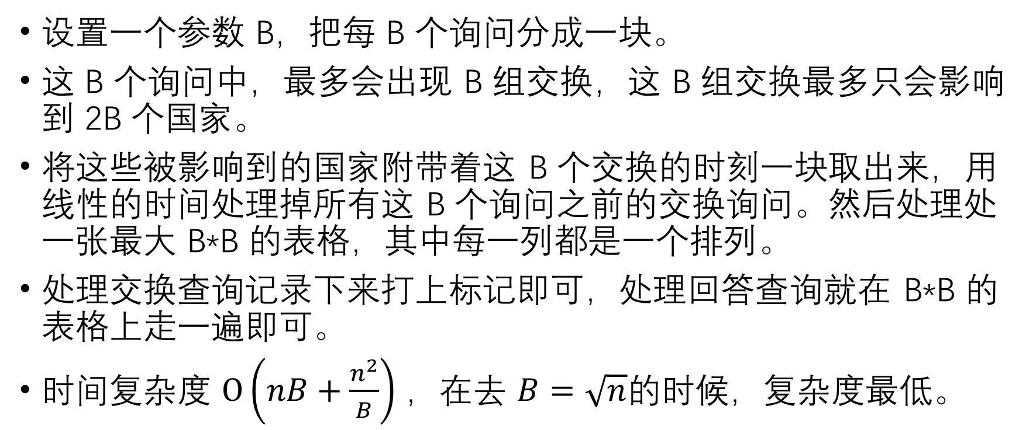
bridge
设置一个参数 B，把每 B 个询问分成一块。
这 B 个询问中，最多会出现 B 组交换，这 B 组交换最多只会影响到 2B 个国家。
将这些被影响到的国家附带着这 B 个交换的时刻一块取出来，用线性的时间处理掉所有这 B 个询问之前的交换询问。然后处理处一张最大 B*B 的表格，其中每一列都是一个排列。
处理交换查询记录下来打上标记即可，处理回答查询就在 B*B 的表格上走一遍即可。
时间复杂度 $Ο\left(nB+\frac{n^{2}}{B}\right)$ ，在去 $B=\sqrt{n}的$时候，复杂度最低。

